Slide 1
PHẦN 1: LỊCH SỬ THẾ GIỚI HIỆN ĐẠI
TỪ NĂM 1945 ĐẾN NĂM 2000
CHƯƠNG I: SỰ HÌNH THÀNH TRẬT TỰ THẾ GIỚI MỚI
SAU CHIẾN TRANH THẾ GIỚI THỨ HAI
(1945 – 1949)
BÀI 1: SỰ HÌNH THÀNH TRẬT TỰ THẾ GIỚI MỚI
SAU CHIẾN TRANH THẾ GIỚI THỨ HAI (1945 – 1949)

Slide 2
Bài 1: Sự hình thành trật tự thế giới mới sau CTTG thứ hai (1945- 1949)
I. HỘI NGHỊ IANTA (2-1945) VÀ NHỮNG THỎA THUẬN CỦA BA CƯỜNG QUỐC
1. Hoàn cảnh
- Đầu năm 1945, CTTG thứ hai sắp kết thúc, nhiều vấn đề cấp bách đặt ra:
+ Nhanh chóng đánh bại các nước phát xít
+ Tổ chức lại trật tự thế giới sau chiến tranh
+ Phân chia thành quả giữa các nước thắng trận
- Từ 4- 11/2/1945, hội nghị quốc tế được triệu tập tại Ianta (Liên Xô, Mĩ, Anh)

Slide 3
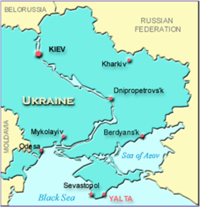
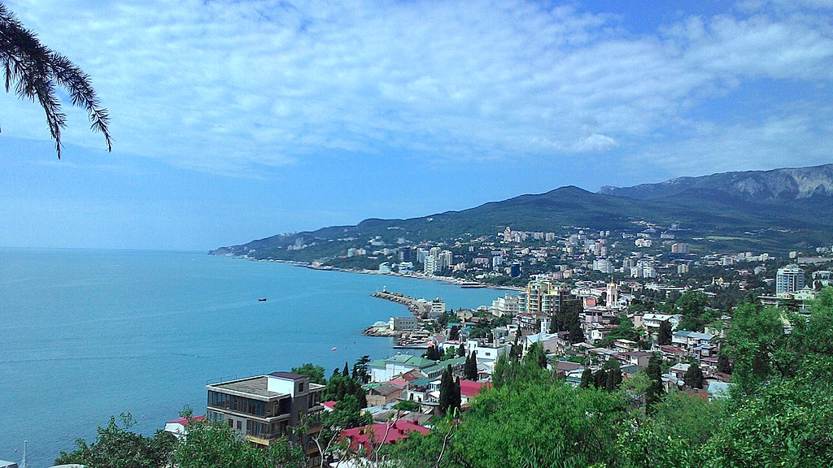
Ianta (Krym, miền nam Ukraina, bờ bắc biến Đen, thuộc Liên bang Nga – 2014)

Slide 4
Bài 1: Sự hình thành trật tự thế giới mới sau CTTG thứ hai (1945- 1949)
I. HỘI NGHỊ IANTA (2-1945) VÀ NHỮNG THỎA THUẬN CỦA BA CƯỜNG QUỐC
2. Nội dung
Mục tiêu chung
+ Nhanh chóng đánh bại các nước phát xít
+ Tiêu diệt tận gốc CNPX Đức và CNQP Nhật; Liên Xô tham chiến chống Nhật ở châu Á
+ Tổ chức lại trật tự thế giới sau chiến tranh
+ Thành lập tổ chức Liên hợp quốc nhằm duy trì hòa bình và an ninh thế giới
+ Phân chia thành quả giữa các nước thắng trận
+ Thỏa thuận việc đóng quân, phân chia phạm vi ảnh hưởng ở châu Á và châu Âu
=> Hình thành khuôn khổ của trật tự thế giới mới (trật tự hai cực Ianta)

Slide 5
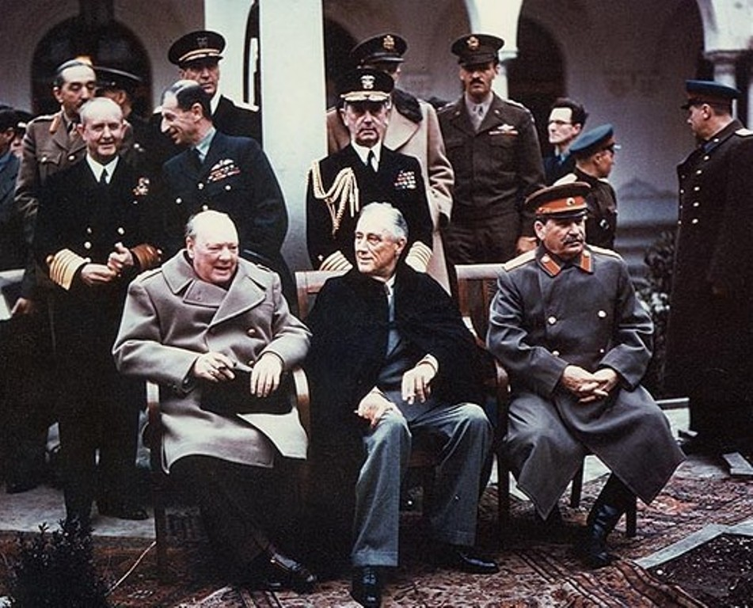
Thủ tướng Anh – Churchill; Tổng thống Mĩ – Roosevelt; Tổng bí thư ĐCS Liên Xô - Stalin

Slide 6
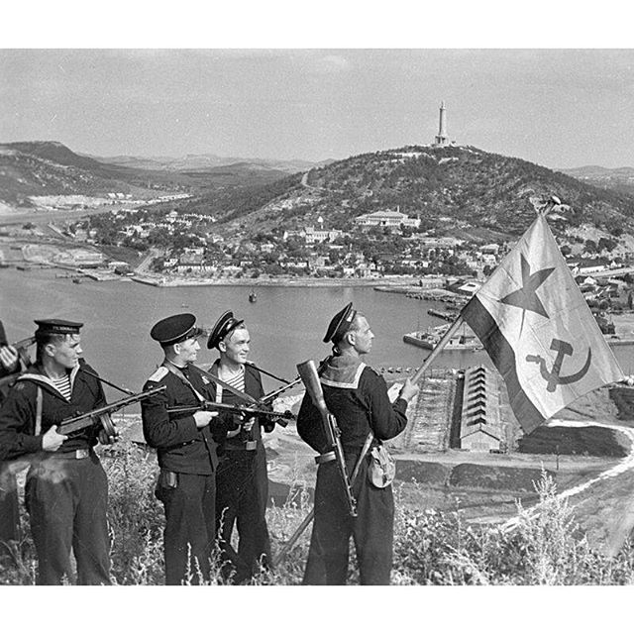
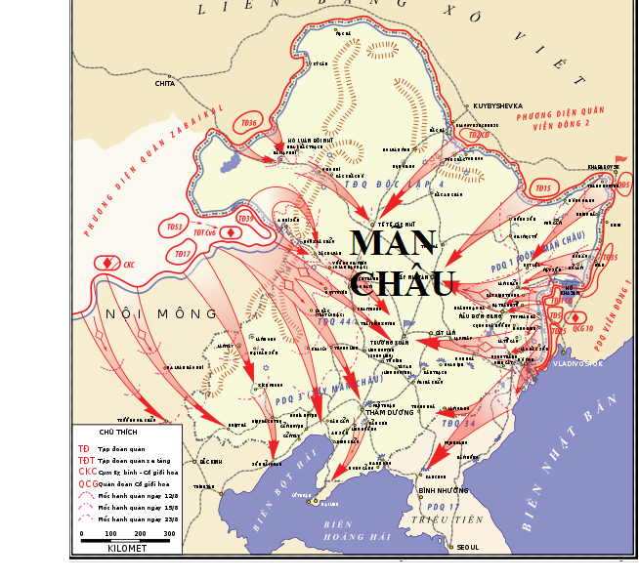
Liên Xô tấn công đạo quân Quan Đông của Nhật Bản ở Mãn Châu – Trung Quốc

Slide 7
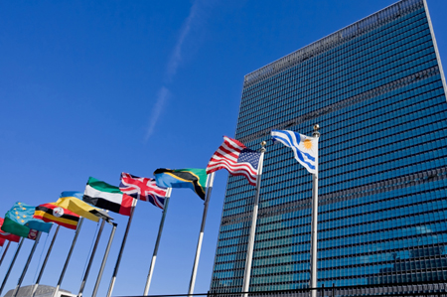

Tổ chức Liên hợp quốc – duy trì hòa bình và an ninh thế giới

Slide 8
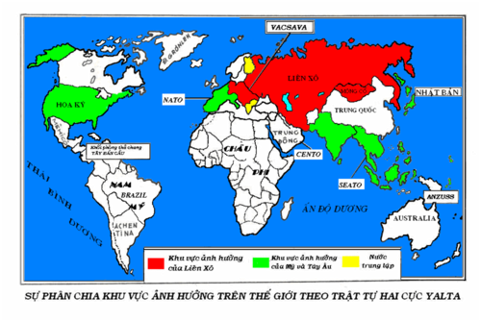
- Theo hội nghị Pốtxđam (7-8/1945)
Việt Nam chia làm 2 khu vực, cho phép quân Trung Hoa Dân quốc và quân Anh vào giải giáp quân đội Nhật
- Theo hội nghị Ianta (2/1945)
Việt Nam thuộc phạm vi ảnh của Pháp

Slide 9
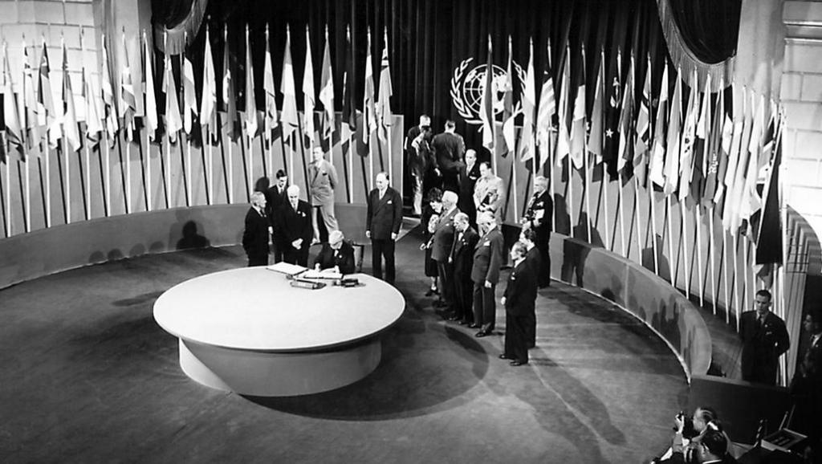
Bài 1: Sự hình thành trật tự thế giới mới sau CTTG thứ hai (1945- 1949)
II. SỰ THÀNH LẬP LIÊN HỢP QUỐC
1. Sự thành lập
- Ngày 25/4 – 26/6/1945, hội nghị quốc tế tại Xan Phranxixco (Mĩ), 50 quốc gia thông qua bản Hiến chương, thành lập tổ chức Liên hợp quốc
- Ngày 24/10/1945, phê chuẩn bản Hiến chương Liên hợp quốc

Slide 10
Bài 1: Sự hình thành trật tự thế giới mới sau CTTG thứ hai (1945- 1949)
II. SỰ THÀNH LẬP LIÊN HỢP QUỐC
2. Mục đích
- Duy trì hòa bình và an ninh thế giới
(quan trọng nhất)
- Phát triển các mối quan hệ hữu nghị, hợp tác giữa các dân tộc, các nước trên cơ sở tôn trọng:
Nguyên tắc bình đẳng
Quyền tự quyết dân tộc

Slide 11
Bài 1: Sự hình thành trật tự thế giới mới sau CTTG thứ hai (1945- 1949)
II. SỰ THÀNH LẬP LIÊN HỢP QUỐC
3. Nguyên tắc hoạt động
- Bình đẳng chủ quyền giữa các quốc gia và quyền tự quyết dân tộc
- Tôn trọng toàn vẹn lãnh thổ và độc lập chính trị của tất cả các nước
- Không can thiệp vào công việc nội bộ của bất kì nước nào
- Giải quyết các tranh chấp quốc tế bằng biện pháp hòa bình
- Chung sống hòa bình và sự nhất trí giữa năm nước lớn (Liên Xô, Mĩ, Anh, Pháp, Trung Quốc
(quan trọng nhất)

Slide 12
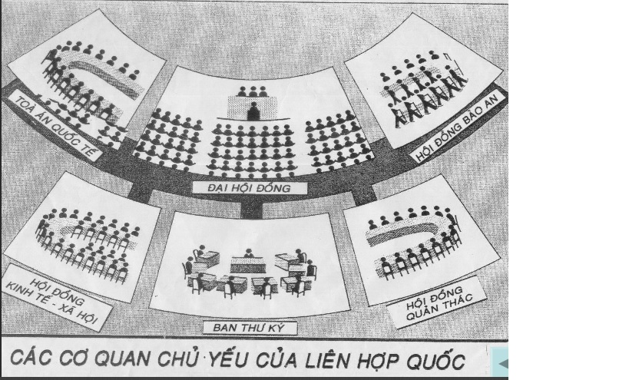
(quan trọng nhất)

Slide 13








CÁC CƠ QUAN CHUYÊN MÔN KHÁC CỦA LIÊN HỢP QUỐC
Tổ chức Giáo dục, Khoa học, Văn hóa LHQ
WHO - Tổ chức Y tế thế giới
Tổ chức Lương thực và nông nghiệp Thế giới
UNICEF- Quỹ Nhi đồng LHQ
IMF – Quỹ Tiền tệ thế giới
IAEA – Cơ quan năng lượng nguyên tử quốc tế
Tổ chức Lao động thế giới
Tổ chức Ngân hàng thế giới

Slide 14
Bài 1: Sự hình thành trật tự thế giới mới sau CTTG thứ hai (1945- 1949)
II. SỰ THÀNH LẬP LIÊN HỢP QUỐC
4. Vai trò
- Là diễn đàn quốc tế vừa hợp tác, vừa đấu tranh nhằm duy trì hòa bình và an ninh thế giới
- Giải quyết các vụ tranh chấp và xung đột khu vực, thúc đẩy quan hệ hữu nghị hợp tác quốc tế, giúp đỡ các dân tộc về kinh tế, văn hóa, giáo dục, y tế, nhân đạo
- Đến năm 2011, Liên hợp quốc có 193 quốc gia thành viên, Việt Nam là thành viên thứ 149 của Liên hợp quốc (9/1977)

Slide 15
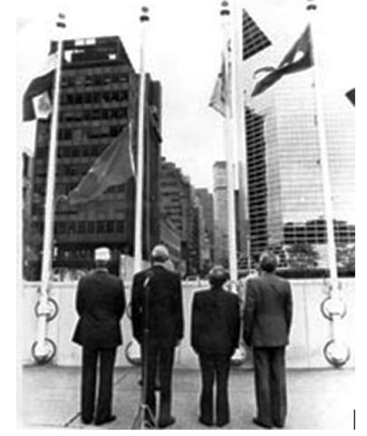
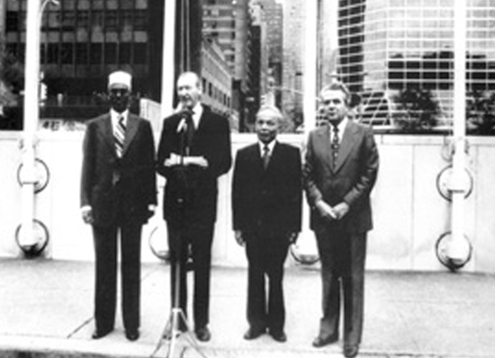
Quốc kỳ nước CHXHCN Việt Nam tung bay trước trụ sở Liên Hợp quốc trong lễ kết nạp Việt Nam làm thành viên chính thức, ngày 20/9/1977 (đại diện Việt Nam: bộ trưởng Bộ Ngoại giao Nguyễn Duy Trinh)

Slide 16
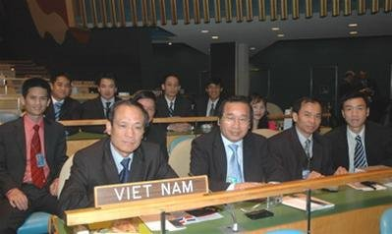
Ngày 16/10/2007, Việt Nam chính thức trở thành Ủy viên không thường trực Hội đồng Bảo an LHQ nhiệm kỳ 2008-2009.

Slide 17
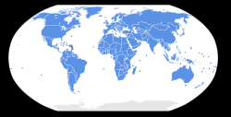

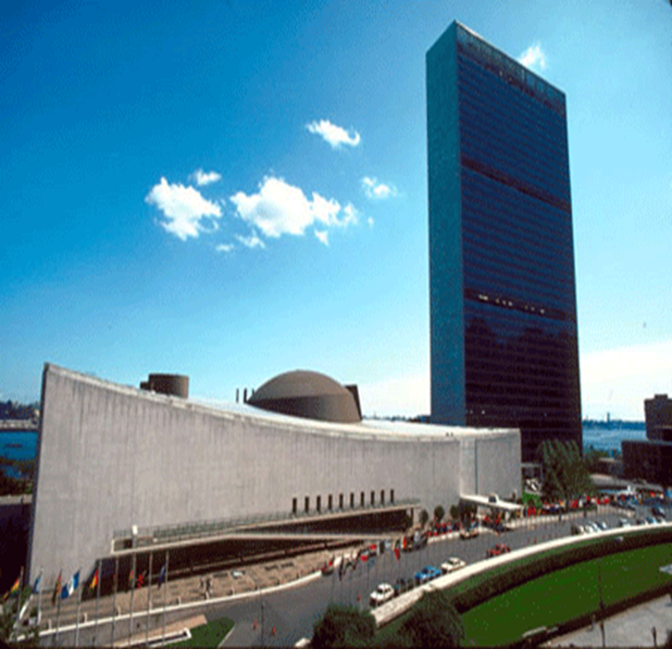
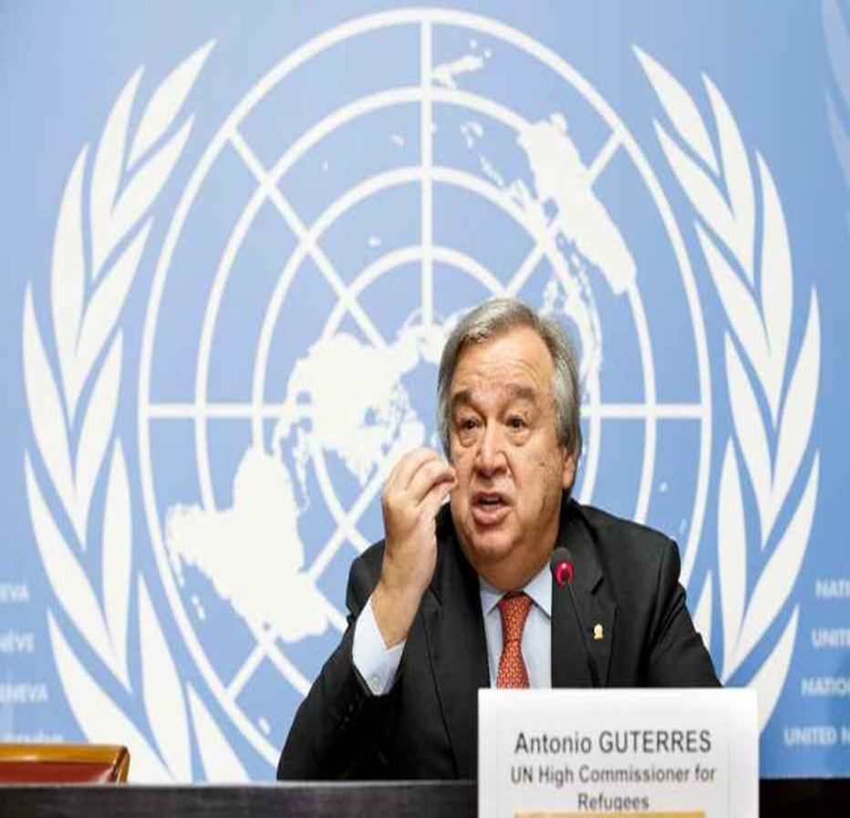
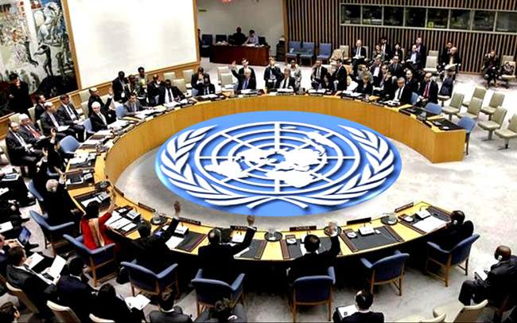
LIÊN HỢP QUỐC (UN)
- Trụ sở:
New York (Mĩ)
- Thành viên:
193 (Nam Sudan – muộn nhất- 2011)
- Ngôn ngữ sử dụng:
6 (tiếng Anh, Pháp, Nga, Tây Ban Nha, Trung Quốc, Ả Rập)
- Tổng thư kí:
Antonio Guterres (người Bồ Đào Nha)

Slide 18
CỦNG CỐ BÀI HỌC
Câu 1: Để nhanh chóng kết thúc chiến tranh ở châu Âu, châu Á – TBD, các nước Liên Xô, Mĩ, Anh đã thống nhất mục tiêu chung là?
A: Sử dụng bom nguyên tử để tiêu diệt phát xít Nhật
B: Tiêu diệt tận gốc CNPX Đức và CNQP Nhật
C: Liên Xô tham gia chống Nhật ở châu Á
D: Quân đội Mĩ, Anh tấn công quân Đức ở Tây Âu
Câu 2: Nội dung nào sau đây không phải là nguyên tắc hoạt động của tổ chức Liên hợp quốc?
A: Tôn trọng toàn vẹn lãnh thổ và độc lập chính trị của tất cả các nước
B: Không can thiệp vào công việc nội bộ của bất cứ nước nào
C: Giải quyết các vụ tranh chấp, xung đột ở nhiều khu vực
D: Bình đẳng chủ quyền giữa các quốc gia và quyền tự quyết của các dân tộc

Slide 19
CỦNG CỐ BÀI HỌC
Câu 3: Nhiệm vụ của Hội đồng Bảo an Liên hợp quốc là gì?
A: Giải quyết mọi công việc hành chính của Liên hợp quốc
B: Chịu trách nhiệm chính về duy trì hòa bình và an ninh thế giới
C: Giúp đỡ các dân tộc về kinh tế, văn hóa, giáo dục, y tế, nhân đạo
D: Giải quyết các vụ tranh chấp, xung đột ở nhiều khu vực
Câu 4: Tại sao Hiến chương Liên hợp quốc là văn kiện quan trọng nhất?
A: Nêu rõ mục đích của tổ chức LHQ là duy trì hòa bình và an ninh thế giới, phát triển các mối quan hệ hữu nghị giữa các nước
B: Đề ra nguyên tắc hoạt động của tổ chức Liên hợp quốc
C: Là cơ sở để các nước căn cứ tham gia tổ chức Liên hợp quốc
D: Hiến chương quy định bộ máy tổ chức của Liên hợp quốc

Slide 20
CỦNG CỐ BÀI HỌC
Câu 5: Việc Liên Xô là một trong 5 nước ủy viên thường trực của Hội đồng bảo an LHQ có ý nghĩa như thế nào đối với quan hệ quốc tế?
A: Thể hiện đây là tổ chức quốc tế có vai trò quan trọng trong việc duy trì hòa bình và an ninh thế giới sau CTTG II
B: Khẳng định vị thế của Liên Xô sau CTTG II
C: Góp phần hạn chế sự thao túng của CNTB đối với tổ chức LHQ
D: Sự hợp tác giữa phe TBCN và XHCN
Câu 6: Những quyết định của Hội nghị Ianta đưa đến hệ quả gì?
A: Tổ chức Liên hợp quốc được thành lập
B: Chủ nghĩa phát xít Đức và Nhật bị tiêu diệt tận gốc
C: Một trật tự thế giới mới được hình thành, được gọi là Trật tự hai cực Ianta
D: Trên lãnh thổ Đức hình thành hai nhà nước với hai chế độ chính trị khác nhau

Slide 21
CỦNG CỐ BÀI HỌC
Câu 7: Theo thỏa thuận của hội nghị Ianta, Đông Đức, Bắc Triều Tiên thuộc phạm vi chiếm đóng của nước nào?
B: Anh
C: Liên Xô
D: Pháp
A: Mĩ
Câu 8: Theo thỏa thuận của hội nghị Pốtxđam, quân đội nào sẽ vào phía Bắc vĩ tuyến 16 ở Đông Dương để giải giáp quân đội Nhật?
A: Mĩ
B: Anh
C: Liên Xô
D: Trung Hoa Dân quốc
Câu 9: Đâu là nhận xét sai khi nói về Hội đồng bảo an Liên hợp quốc?
A: Là cơ quan chính trị, quan trọng nhất, hoạt động thường xuyên
B: Chịu trách nhiệm duy trì hòa bình và an ninh thế giới
C: Chịu sự giám sát và chi phối của Đại hội đồng
D: Có 5 Ủy viên thường trực
Câu 10: Theo thỏa thuận tại Hội nghị Ianta thì hai nước trở thành trung lập là?
A: Pháp, Phần Lan
B: Áo, Phần Lan
C: Áo, Hà Lan
D: Phần Lan, Thụy Điển

